Slide 1
통계 분석

Slide 2
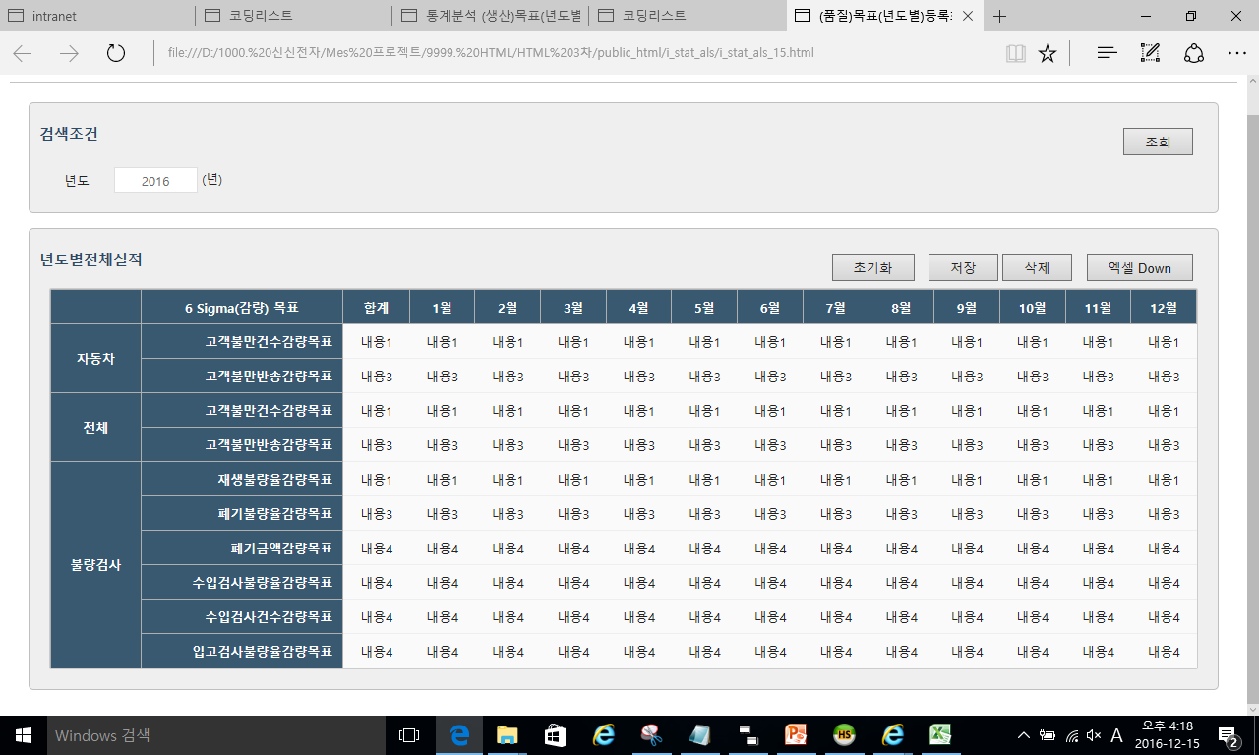
요청 일자
2016 – 12 - 15
요청 구분
화면 [통계_ST1016.php_품질-목표(년도별)등록]
i_stat_als_15.html
완료
요청 내용
[변경/신규]
1~12월 다 edit(입력) 하는 내용입니다.

Slide 3
영업관리

Slide 4
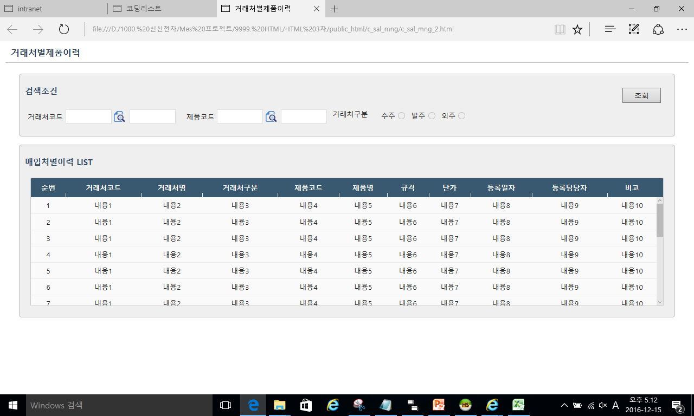
요청 일자
2016 – 12 - 15
요청 구분
화면
/c_sal_mng_2.html
“꽉차게”
안하기로함
요청 내용
[변경/신규]
아래 공간까지 꽉차게 재배열하여 주세요..

Slide 5
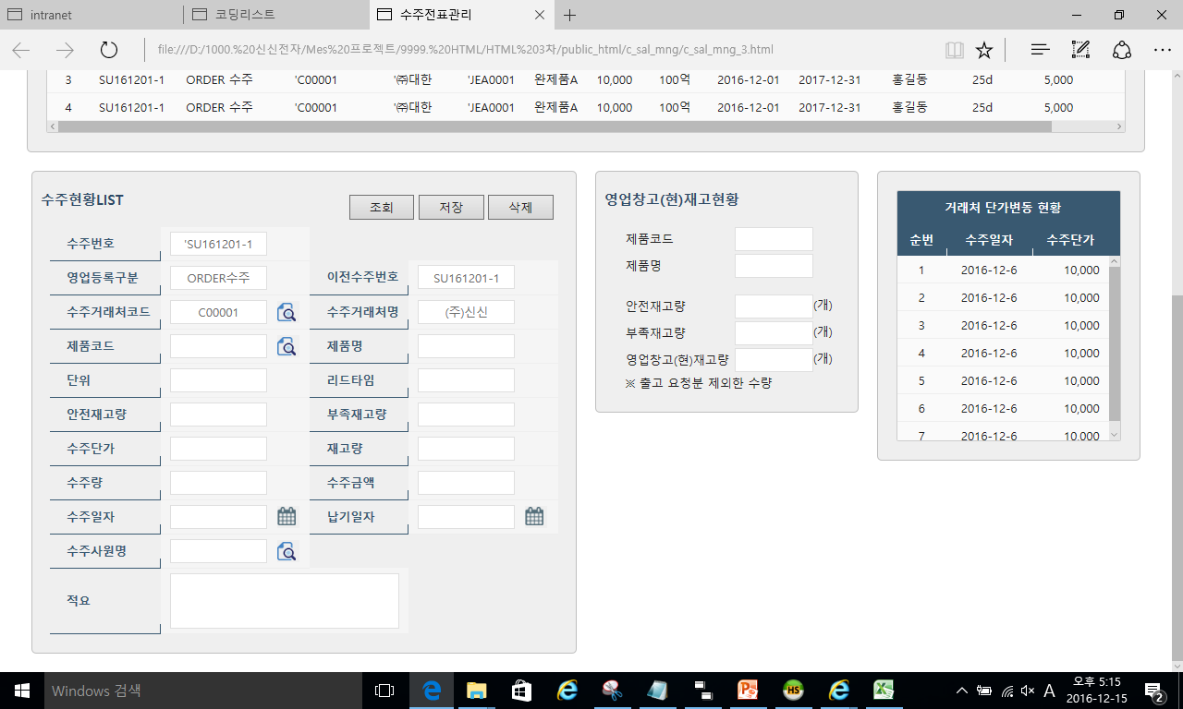
요청 일자
2016 – 12 - 15
요청 구분
화면
/c_sal_mng_3.html
완료
요청 내용
[변경/신규]
아래 공간까지 꽉차게 재배열하여 주세요..

Slide 6
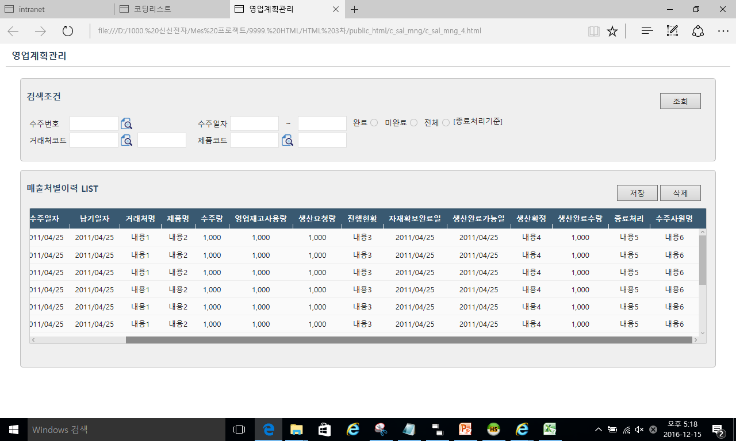
요청 일자
2016 – 12 - 15
요청 구분
화면
/c_sal_mng_4.html
완료
(“꽉차게”X)
요청 내용
[변경/신규]
아래 공간까지 꽉차게 재배열하여 주세요..
진행현황, 생산확정, 종료처리는 선택 가능 항목입니다.

Slide 7
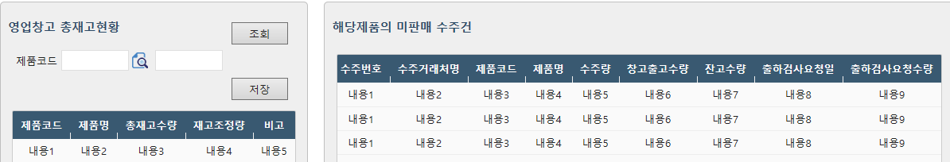
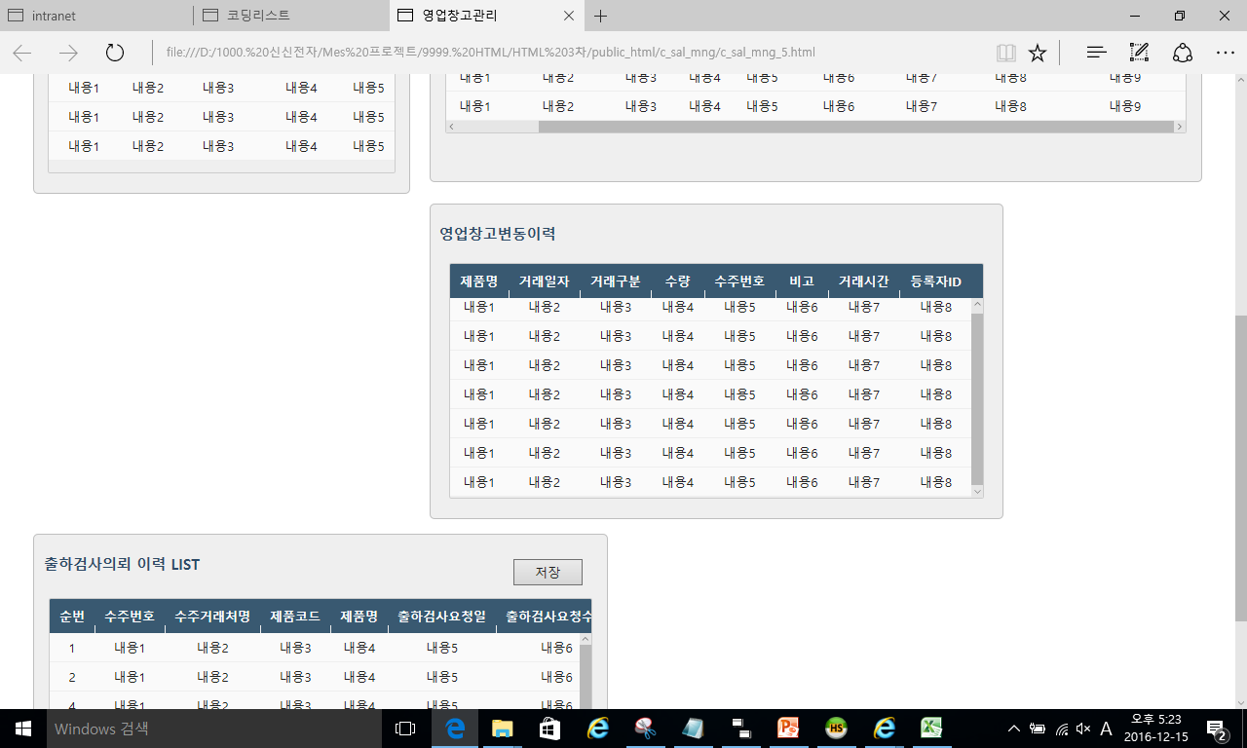
요청 일자
2016 – 12 - 15
요청 구분
화면
/c_sal_mng_5.html
진행중…
요청 내용
[변경/신규]
재고조정량, 비고, 출하검사요청일, 출하검사요청수량 → edit 가능 해야 함
이화면은 맞지가 않네요…. 위,아래 조정이 필요 할뜻…

Slide 8
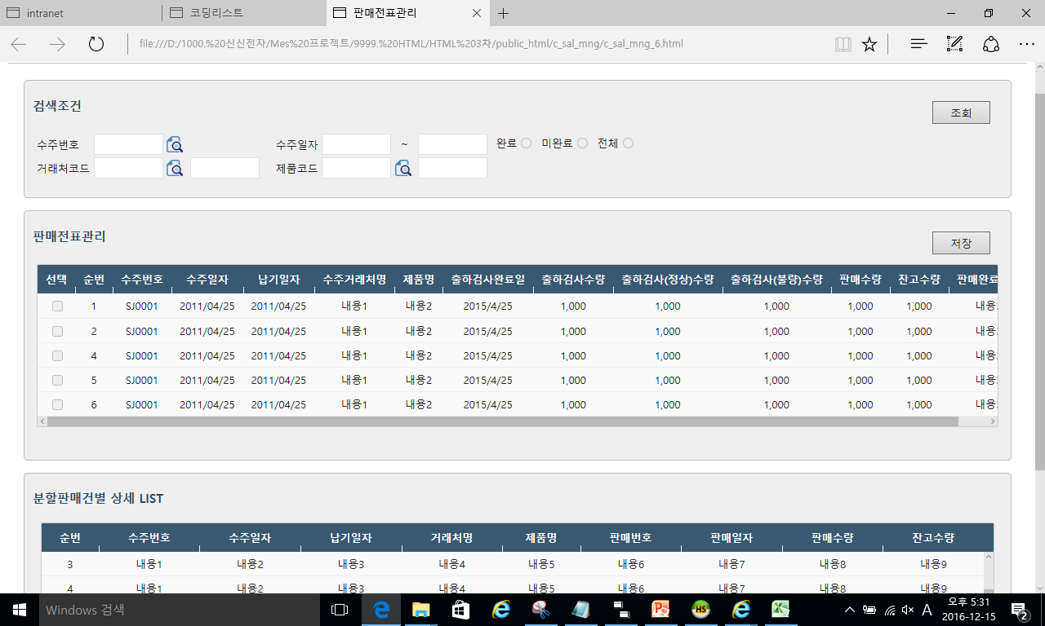
요청 일자
2016 – 12 - 15
요청 구분
화면
/c_sal_mng_6.html
완료
요청 내용
[변경/신규]
판매수량 → edit 가능 해야 함

Slide 9
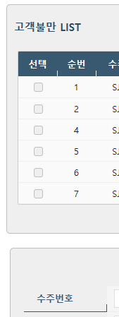
요청 일자
2016 – 12 - 15
요청 구분
화면
/c_sal_mng_7.html
완료
고객불만관리
요청 내용
[변경/신규]
항목추가 → 고객불만관리

Slide 10
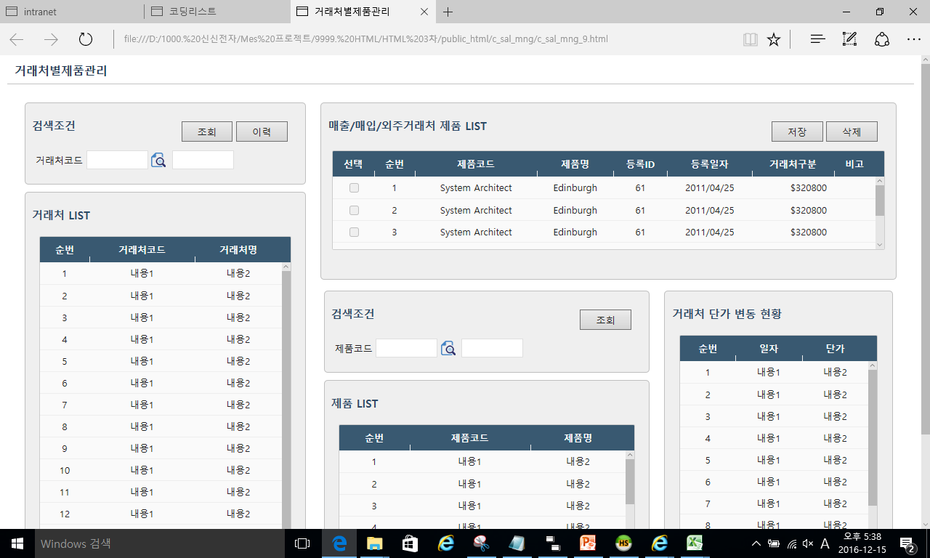
요청 일자
2016 – 12 - 15
요청 구분
화면
/c_sal_mng_9.html
요청내용에 대해
다시 문의함
요청 내용
[변경/신규]
선택처리 표시 없음아래 선택 하면 위로 올라가는 역할)

